Slide 1
Interscore
Разработчик:
Клюев Яков Андреевич
Куратор:
Хорев Михаил Олегович
Веб-приложение, реализующее систему оценивания собеседований. Позволяет рекрутерам автоматизировать процедуру проведения и оценивания интервью.

Slide 2
План
Постановка задачи
Определение подзадач
Используемые технологии
Схема базы данных
Структура программного кода. Паттерны.

Slide 3
Постановка задачи
Подбор персонала в компанию любой отрасли является очень длительным и трудозатратным процессом. Исходя и этого, решено разработать инструмент, позволяющий рекрутерам и специалистам HR-отделов эффективно проводить и оценивать интервью.
В качестве предмета разработки выбран формат веб-приложения.

Slide 4
Определение подзадач
Веб-приложение должно быть разделено на серверную и клиентскую часть.
Серверная часть должна реализовывать :
MVC архитектуру
REST API
Работу с базой данных
Клиентская часть:
Отображение пользовательского интерфейса
Динамическое обновление контента

Slide 5





Используемые технологии
Java/Spring 2.4.3 (Web, Security, Mail)
Angular (TypeScript, HTML, CSS)
Postgresql
Maven

Slide 6
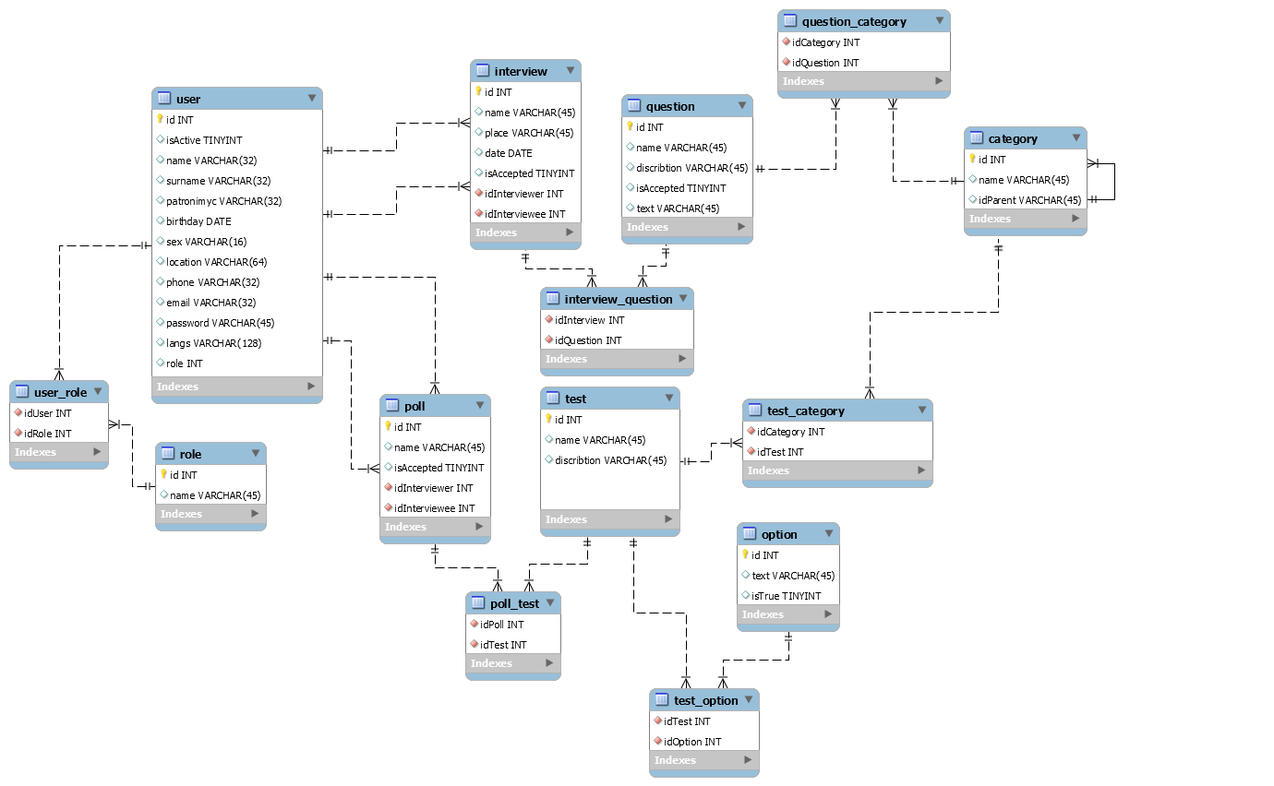
Схема базы данных

Slide 7
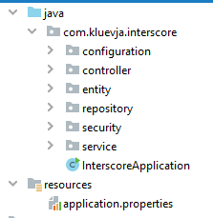
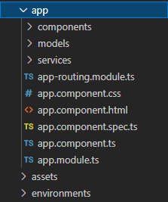
Структура программного кода. Паттерны.
Структура серверной части проекта
Структура клиентской части проекта

Slide 8

Связь с разработчиком
Мой GitHub

